Slide 1

조건문

Slide 2

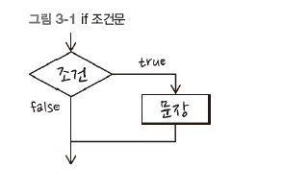
3.1 if 조건문
if 조건문
  자바스크립트에서 가장 일반적인 조건문
    형태
    불리언 표현식이 true면 문장 실행
    false면 문장 무시
      조건문에 의해 여러 문장을 실행할 때는 중괄호로 감싸야 함

Slide 3
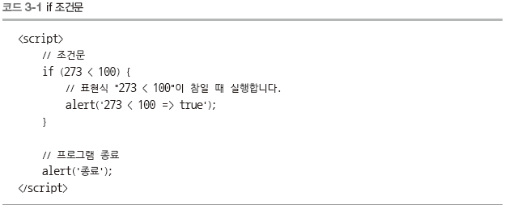
3.1 if 조건문
예제 (1)
  실행 결과 : ‘종료’가 입력된 경고창만 출력

Slide 4
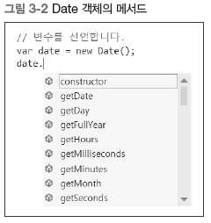
3.1 if 조건문
예제 (2)
  시간과 관련된 다른 속성

Slide 5
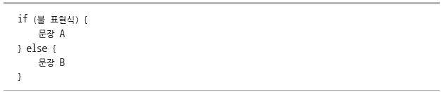
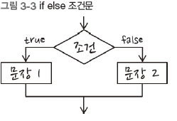
3.2 if else 조건문
if else 조건문
  서로 반대되는 조건에 사용하는 조건문
  else 키워드는 if 조건문과 함께 사용하는 키워드
    if 조건문의 바로 뒤에 붙여 사용
  조건문의 형태

Slide 6
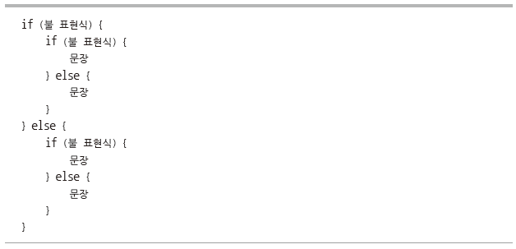
3.3 중첩 조건문
중첩 조건문
  조건문 안에 조건문을 중첩해 사용하는 형식
  중첩 조건문의 형태
    여러 번 중첩해도 상관 없음

Slide 7
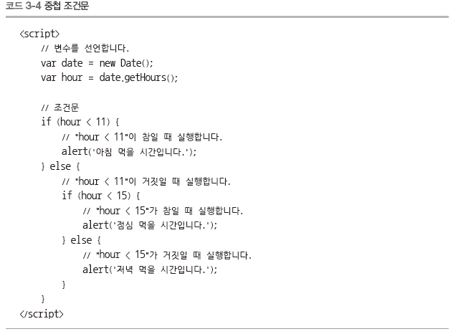
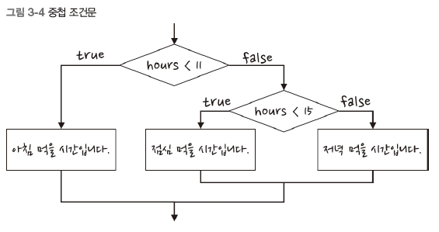
3.3 중첩 조건문
중첩 조건문
  진행과정

Slide 8
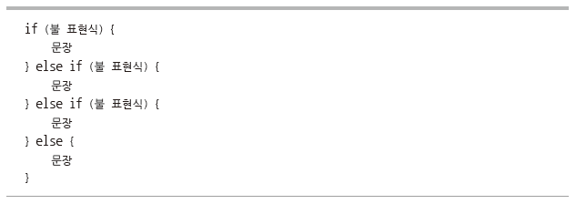
3.4 if else if 조건문
If else if 조건문
  If else if 조건문의 형태
  충첩 조건문을 if else if 조건문은로 형태로 변경
  → 한쌍의 중괄호를 삭제

Slide 9
3.4 if else if 조건문
if else if 조건문 실습
  사용자에게 숫자를 입력 받아 양수, 0, 음수를 구분하는 프로그램
  사용자에게 숫자를 입력 받아 홀수와 짝수를 구분하는 프로그램
  사용자에게 국어, 영어, 수학 점수를 입력 받아 평균을 구한 뒤 수우미양가를 구분하는 프로그램

Slide 10
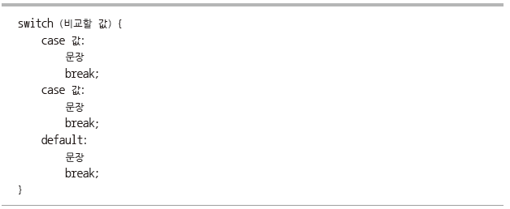
3.5 switch 조건문
switch 조건문의 기본 형태
  default 부분은 생략 가능

Slide 11
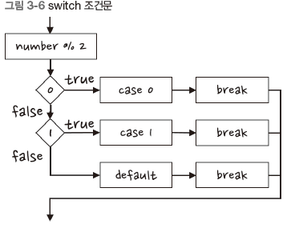
3.5 switch 조건문
Break 키워드의 의미
  switch 조건문이나 반복문을 빠져 나가려고 사용하는 키워드
  switch 조건문의 괄호 안에는 비교할 값을 입력
    입력한 값을 기준으로 특정 코드 실행
    입력한 표현식과 case 키워드 옆의 표현식이 같음
        case 키워드 바로 다음에 오는 문장 실행

Slide 12
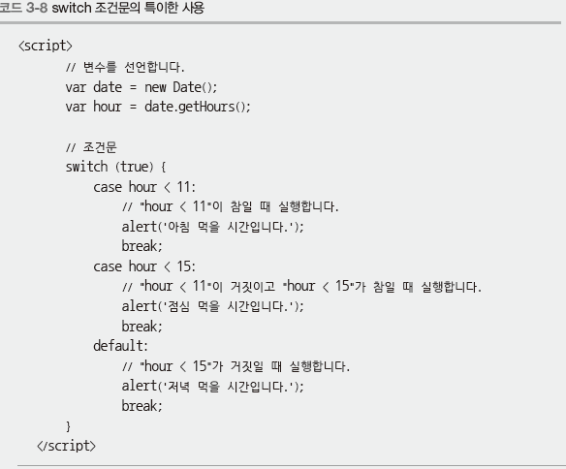
3.5 switch 조건문
switch 조건문과 if 조건문 변환
  범위를 조건으로 가지는 if 조건문- switch 조건문으로 대체 어려움

Slide 13
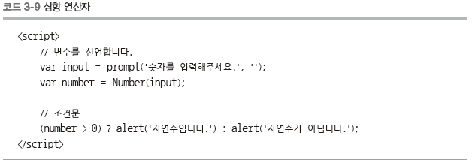
3.6 삼항 연산자
삼항 연산자
  연산자지만 프로그램의 진행이 조건에 따라 변화 가능
  삼항 연산자의 기본적인 형태
    (불리언 표현식)?(참일 때 실행하는 문장):(거짓일 때 실행하는 문장)
  삼항 연산자는 한 줄로 표시할 수 있을 때만 사용
  코드 길이를 줄일 수 있다는 장점
  예제 코드 3-9
    숫자의 부호를 비교하고 자연수인지 아닌지 판별하는 예제

Slide 14
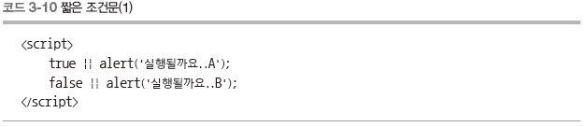
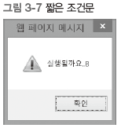
3.7 짧은 조건문
논리 연산자가 가지고 있는 특성을 조건문으로 사용
  논리합 연산자를 사용한 표현식은 뒤에 어떠한 값이 들어가도 항상 참
    true || ○○○
    코드 3-10 첫 번째 문장 : 좌변이 참이므로 우변 무시
    코드 3-10 두 번째 문장 : 좌변이 거짓이므로 우변이 참인지 거짓인지 검사

Slide 15
3.7 짧은 조건문
논리 연산자를 이용한 짧은 조건문
  논리합 연산자
  논리곱 연산자

